Slide 1





Slide 3
Bài 8
TRỒNG, CHĂM SÓC VÀ BẢO VỆ RỪNG
Công nghệ 7

Slide 4
Thời gian nào trong năm là thích hợp nhất để trồng rừng?
Quy trình trồng rừng được thực hiện như thế nào?
Sau khi trồng, cần phải chăm sóc và bảo vệ như thế nào để cây rừng sinh trưởng, phát triển tốt?

Slide 5
Trồng rừng
Trồng, chăm sóc và bảo vệ rừng
Chăm sóc rừng
Bảo vệ rừng,và môi trường

Slide 6

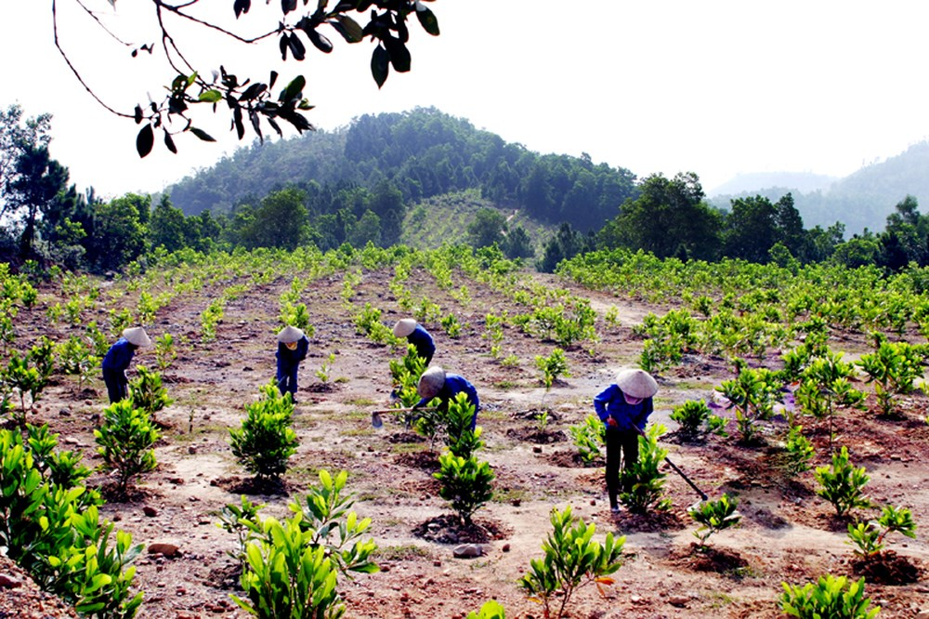
I. TRỒNG RỪNG

Slide 7
1. Thời vụ trồng
? Thời vụ trồng rừng vào thời gian nào? Giải thích?
? Tại sao cần trồng rừng đúng thời vụ?

Slide 8
1. Thời vụ trồng
- Thời vụ trồng: thời tiết ấm, độ ẩm vừa phải, nước tưới đầy đủ.
- Vai trò: tỉ lệ sống cao, sinh trưởng, phát triển tốt.

Slide 9
Miền Bắc: thường trồng vào mùa xuân và mùa thu
Miền Trung và miền Nam: trồng vào mùa mưa.

Slide 10


2. Các phương pháp trồng rừng

Slide 11

Hoạt động nhóm
Nhóm 1,2
Nhóm 3,4
1
2
Trình bày quy trình trồng bằng cây con có bầu đất? Nêu ưu điểm, hạn chế của PP này?
Trình bày quy trình trồng bằng cây con rễ trần? Nêu ưu điểm, hạn chế của PP này?

Slide 12
Trả lời
 | Trồng rừng bằng cây con có bầu | Trồng rừng bằng cây con rễ trần
Ưu điểm | Có sức đề kháng cao, giảm thời gian và số lần chăm sóc, tỉ lệ sống cao. | Vận chuyển dễ dàng, chi phí thấp.
Nhược điểm | Vận chuyển cồng kềnh, chi phí cao. | Khi bứng cây bộ rễ bị tổn thương, cây trồng chậm phát triển

